Slide 1
05/18-06/01統整
學生：陳瑀婕
指導教授：柳永青 教授

Slide 2
To Walk or Not to Walk: Crowdsourced Assessment of External Vehicle-to-Pedestrian Displays
作者：Lex Fridman, Bruce Mehler, Lei Xia, Yangyang Yang, Laura YVONNE Facusse and Bryan Reimer
期刊： Transportation Research Board Annual Meeting 2017
方法：
使用影片的方式向200名受測者呈現30種介面設計，受測者根據介面設計決定是否可以安全通過馬路(是、否、不確定)
受測者被告知想像自己是一名行人，觀察正在靠近的車輛，並決定是否可以安全過馬路

Slide 3
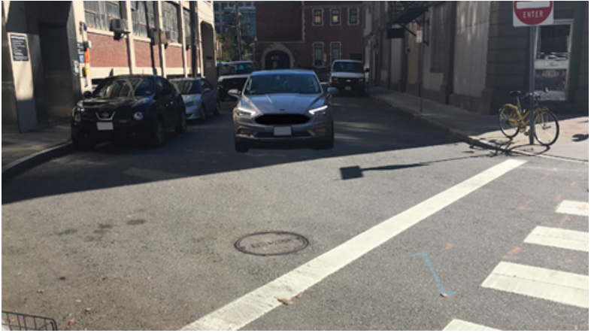
To Walk or Not to Walk: Crowdsourced Assessment of External Vehicle-to-Pedestrian Displays
呈現場景
單向車道
沒有紅綠燈的行人穿越道
受測者不會看到司機
Notes:
是一輛新型轎車在單向城市街道上接近不受控制的十字路口/人行橫道（沒有交通燈）

Slide 4
To Walk or Not to Walk: Crowdsourced Assessment of External Vehicle-to-Pedestrian Displays
30種設計
Notes:
解析度為1280 X 720
每個設計都有一個動畫元素，它要么閃爍，要么通過一系列動畫播放。

Slide 5
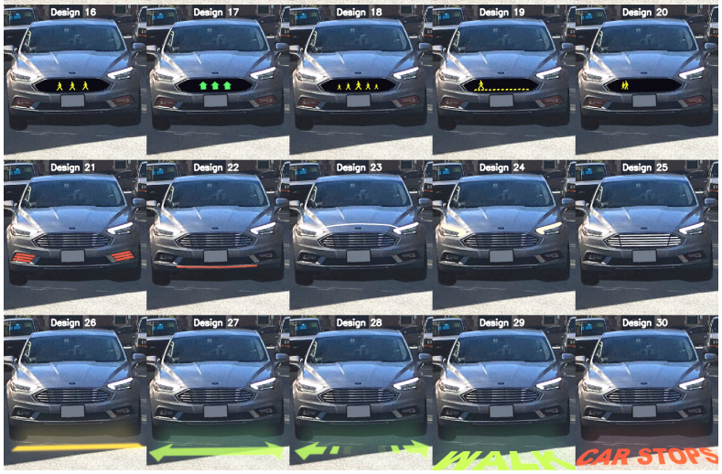
To Walk or Not to Walk: Crowdsourced Assessment of External Vehicle-to-Pedestrian Displays
30種設計
Notes:
每張照片的畫素為1280 X 720

Slide 6
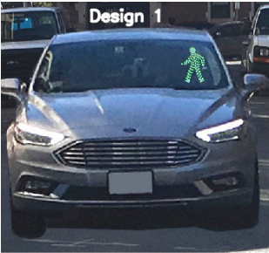
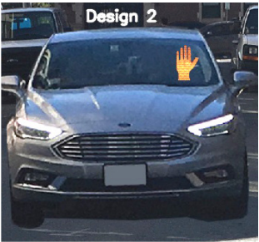
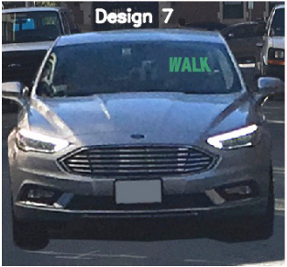
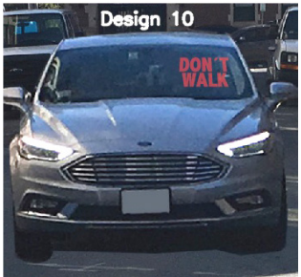
To Walk or Not to Walk: Crowdsourced Assessment of External Vehicle-to-Pedestrian Displays
結果
文字被認為是最容易辨識的。
受測者認為小綠人及綠色的“WALK”明顯表示為可以安全過馬路
則舉手和紅色的”DON’T WALK”明顯代表禁止過馬路。
Notes:
設計 1 和 7 收到了很高百分比的可以過馬路
設計 2 和 10 收到了高比例的回應，認為步行不安全。

Slide 7
External Human-Machine Interfaces on Automated Vehicles: Effects on Pedestrian Crossing Decisions
作者： Koen de Clercq, Andre Dietrich, Juan Pablo Núñez Velasco, Joost de Winter, and Riender Happee
期刊：HUMAN FACTORS Vol. 61, No. 8, December 2019, pp. 1353–1370
學生：陳瑀婕
指導教授：柳永青 教授

Slide 8
Introduction
根據歐洲聯盟委員會的數據，有21%的致命道路交通事故與行人有關，其中有69%的事故發生在城市地區(European Commission, 2015)。
有學者預計在未來幾十年，自動駕駛汽車的使用率會逐漸增加(Bansal & Kockelman, 2017)。
因此，傳統汽車與行人的互動(眼神交流或手勢)會逐漸消失，行人可能無法推斷自動駕駛汽車的意圖或感知。
這會導致汽車與行人互動的安全度降低，也可能導致大家對自動駕駛汽車的接受度產生負面的影響。
各種研究調查，行人希望收到有關自動駕駛汽車是否停止的訊息(Dziennus, Schieben, Ilgen, & Käthner, 2016; Merat, Louw, Madigan, Wilbrink, & Schieben, 2018; Núñez Velasco, Rodríguez Palmeiro, Farah, & Hagenzieker, 2016)。

Slide 9
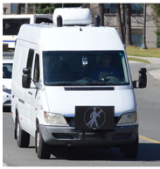
Introduction
自動駕駛汽車可以外接人機介面(eHMI)來呈現訊息，以提高行人與汽車互動的安全性及效率。
Clamann, Aubert, and Cummings (2017)向50名受測者呈現兩個不同資訊的eHMI(帶有步行/禁止步行的介面)。
結果表示，與沒有eHMI相比，這些eHMI對決策時間沒有顯著差異，且只有12%的受測者表示eHMI有影響他們穿越馬路的決定。
Chang, Toda, Sakamoto, and Igarashi (2017)使用虛擬實境研究一個概念，當汽車的前燈注視著受測者，表示汽車將要停止的意圖(“Eyes on a car”)。
結果表明，決策時間從2.32秒(SD=0.85)減少到2.03秒(SD=0.88)。
https://www.youtube.com/watch?v=nRBgDVjn3lY
Notes:
C學者那個：
55 名 19 ⾄ 60 歲的參與者，括 20 名男性和 35 名⼥性參與者。
是使用貨車，前面裝LCD 液晶顯示器，還有無畫面
行人可能會根據傳統行為(與車輛之間的距離和車速)來判斷是否過馬路，並不是由外部介面的訊息來做出決策。
在車燈那裏呈現一個會動的眼睛，如果感知到行人，會停下來且會一直盯著受測者，直到他離開行人穿越道

Slide 10
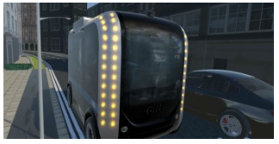
Introduction
Böckle, Brenden, Klingegård, Habibovic, and Bout (2017)使用虛擬實境研究一輛前方裝有LED燈條的汽車對於受測者來說是否可以安全穿越。
結果表明，34名受測者中，有29人表示，當eHMI開啟的時候，他們認為可以安全穿越；而當eHMI關閉的時候，有13人表示可以安全穿越。
上述研究表明，eHMI可能影響汽車與行人互動及行人的安全感知。
研究目的旨在探討eHMI對行人過馬路的影響。
Notes:
四個介面

Slide 11
Method-受測者
共28名受測者
21名男性
7名女性
平均年齡24.57歲(SD=2.63)
22名德國人、1名瑞士人、3名義大利人、1名中國人、1名西班牙人
皆住在德國
9人戴眼鏡、2人帶隱形眼鏡
符合赫爾辛基宣言的原則
Notes:
赫爾辛基宣言於1964年提出的一個醫學倫理學宣言。其內容是圍繞醫學研究運用於人體時歸立了六項基本原則。
接受測試者需要在清醒下同意。
接受測試者需要對實驗有概括了解。
實驗目的是為將來尋求方法。
測試前須先有實驗室或以動物作試驗。
由於是為將來尋求方法，若實驗對人體身心受損，需立即停止實驗。
要先擬好測試失敗的補償措施，才可在合法機關的監督下，再由具備資格者進行實驗。

Slide 12
Method-設備
使用Unity(版本：5.5 0f3 Personal 版本)建構實驗環境。
使用Oculus Rift虛擬實境頭戴顯示器(CV1)。
解析度為2,160 × 1,200。

Slide 13
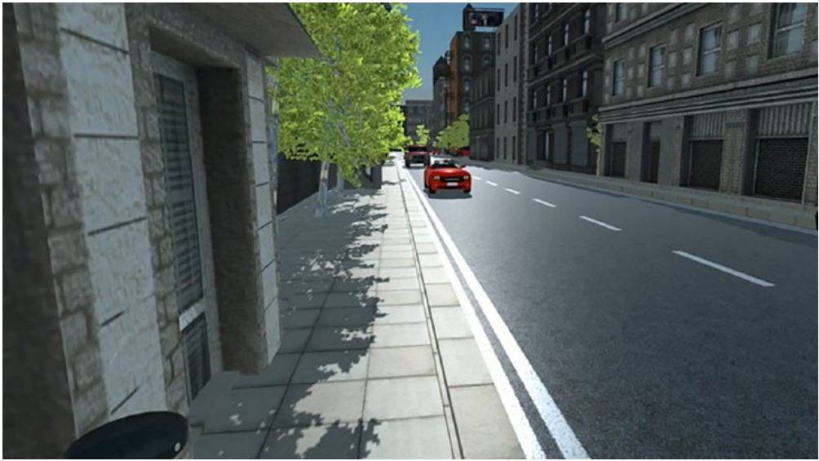
Method-虛擬環境
天氣晴朗的下午
行人站在歐洲環境中一條兩車道雙向城市道路旁的人行道上(參考Clamann et al., 2017; Li et al., 2018)
不使用斑馬線，增加受測者的模糊性
有與城市相同的背景噪音及車輛的聲音，每輛車的行駛聲音都相同
Notes:
斑馬線的存在表明過馬路是安全的，因為在德國，當行人站在路邊並即將穿過斑馬線時，接近的車輛必須停下

Slide 14
Method-虛擬環境
汽車以 50 km/h 速度行駛
在距離受測者35m時，會開始減速
開始減速
行人位置
Notes:
虛擬環境的頂視圖。 黃線是車輛行駛的路線。 白色圓圈是參與者的位置。 這三個框是外部人機界面 (eHMI) 切換狀態的位置（50、35 或 20 m）來。
車輛在距離受測者35m時，會開始減速
讓步時，轉換介面的時序
早期：汽車減速前(50m)
中期：汽車開始減速時(35m)
晚期：汽車減速後(20m)

Slide 15
Method-自變項
車輛尺寸(大型、中型、小型)
eHMI類型(無、前煞車燈、動畫、笑臉、文字)
車輛狀態(讓步、不讓步)
車輛在距離行人7.5m處停下，靜止3.5秒後，會繼續行駛。
讓步時，轉換介面的時序
早期：汽車減速前(50m)
中期：汽車開始減速時(35m)
晚期：汽車減速後(20m)

Slide 16
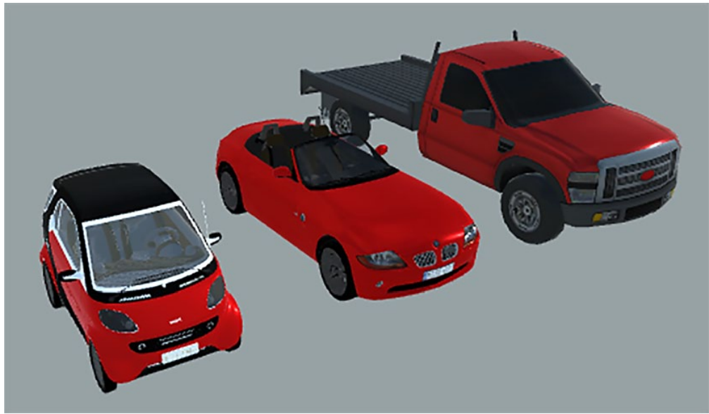
Method-車輛尺寸
Terry, Charlton, and Perrone (2008) 研究發現，人們感到可以安全穿越馬路的總時間會隨著車輛尺寸的減小而增加。
小型(Smart Fortwo)
中型 (BMW Z4)
大型(Ford F150)
Notes:
卡車 7.27 秒、箱型貨車 6.45 秒和轎車 5.83 秒。

Slide 17
Method-eHMI類型
eHMI安裝在車輛前方
沒有eHMI

Slide 18
Method-eHMI類型
前煞車燈(參考Petzoldt, Schleinitz, & Banse, 2018)
當汽車不讓步時，會顯示綠色的燈；則讓步時變成淺綠色。
使用淺綠是因為綠色是一種不受交通規則影響的中性色(Zhang, Vinkhuyzen, and Cefkin, 2017)，並且在虛擬現實中很突出，而白色在被照亮時可能會導致不可見(Dietrich、Willrodt、Wagner and Bengler, 2018；Werner, 2018）

Slide 19
Method-eHMI類型
動畫(參考Habibovic, 2018; Lagström & Lundgren, 2015; Mahadevan, Somanath, & Sharlin, 2018)
當汽車不讓步時，會顯示三個藍色LED燈條；則讓步時三個LED燈條會從左到右(行人視角)重複移動。

Slide 20
Method-eHMI類型
笑臉(參考Semcon, 2017)
當汽車不讓步時，會顯示一條線；則讓步時變成一個笑臉。

Slide 21
Method-eHMI類型
文字(基於Fridman et al., 2017)
當汽車不讓步時，會顯示DON’T WALK；則讓步時變成WALK。

Slide 22
Method-受測者工作
當受測者覺得可以安全穿越時，執行以下操作：
(1) 按遙控器上的按鈕。
(2) 只要​​受測者覺得安全，就一直按住按鈕。
(3) 當受測者不再感到可以安全通過時，鬆開按鈕。
以45Hz的頻率紀錄按鈕狀態(按下或沒按下)。
該任務在沒有 eHMI 的情況下進行了 3 分鐘的練習。
受測者與約340輛汽車互動，有45輛(5個eHMIs × 3 個車輛尺寸 × 3 個呈現介面的時序)讓步車輛及45輛(5個eHMIs × 3 個車輛尺寸 × 3 次重複)不讓步車輛，其餘的車輛皆為填充車輛，填充車輛不會讓步，以 50 公里/小時的速度行駛，之間的距離是隨機的。

Slide 23
Method-受測者工作
共分成五組(依eHMI類型分組)，每組之間休息2分鐘。
每一組中有9波車潮，每一波車潮由7~8輛車組成，其中包括一輛讓步車、一輛不讓步車及5~6輛填充車輛。
Notes:
每個尺寸跟每個呈現eHMI的時間各一次
每一波由七八輛車組成。 所有車輛在一組九波中都顯示出相同的外部人機界面 (eHMI) 類型。 eHMI 的時間（50 m、35 m 或 20 m）因屈服車輛而異。 所有車輛的車輛類型（小型、中型、大型）各不相同。 填充車輛之間的距離是隨機的。 讓車和不讓車的時間間隔總是 4.0 秒。 非讓步車輛總是在讓步車輛之前。 加油車從未讓步。

Slide 24
Method-流程
受測者簽署實驗同意書。
使用頭戴顯示器會導致噁心、頭痛或其他不適，建議不要使用超過 1 小時(Karner, 2017)。
受測者在實驗休息中填寫痛苦量表(MISC；Emmerik, De Vries, & Bos, 2011)，以表明受測者的幸福感，確保實驗是在安全和負責任的狀況下，並監測受測者是否對模擬器感到不適。
實驗結束後，受測者填寫一份用於測量對界面理解力和偏好的問卷。
實驗約1小時。

Slide 25
Method-實驗設計
自變項：
車輛尺寸(大型、中型、小型)
eHMI類型(無、前煞車燈、動畫、笑臉、文字)
車輛狀態(讓步、不讓步)
讓步時，轉換介面的時序(早期、中期、晚期)
依變項：
安全感百分比：按下按鈕的總時間除以車輛駕駛時間
介面理解力：yes、not sure、no
介面的偏好：5點量表(1：最喜歡，5：最不喜歡)
Notes:
沒有計算填充車輛的按鈕按下行為，因為這些車輛具有不均勻的行為和隨機變化的間隙大小。

Slide 26
Result-不讓步
車輛尺寸 | 安全感百分比
小(Smart) | M=20.3
中(BMW) | M=18.8
大(Ford) | M=15.5
eHMI類型 | 安全感百分比
無 | M=18.9
前煞車燈 | M=18.5
動畫 | M=16.7
笑臉 | M=16.8
文字 | M=20.1
eHMI類型對安全感百分比沒有顯著影響(F(4,108) = 1.61, p = 0.176)
車輛尺寸對安全感百分比有顯著影響(F(2,54) = 7.74, p = 0.001)
→車輛尺寸越大，安全感百分比越低
車輛尺寸與eHMI類型對安全感百分比沒有顯著交互作用(F(8, 216) = 1.40, p = 0.197)
成對比較顯示：
小型(Smart)和大型(Ford)之間存在顯著差異(t(27) = 3.39, p = 0.002)
中型(BMW)和大型(Ford)之間存在顯著差異(t(27) = 3.02, p = 0.005)
小型(Smart)和中型(BMW)之間沒有顯著差異(t(27) = 1.20, p = 0.241)

Slide 27
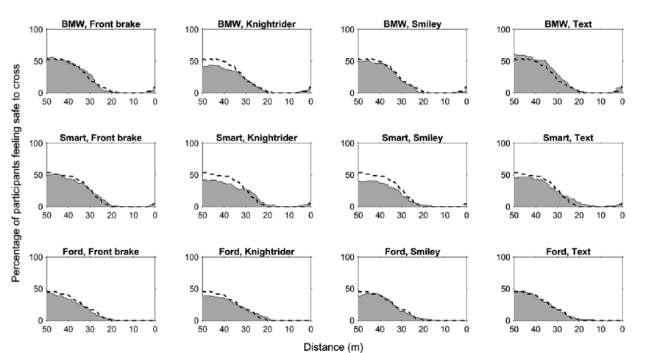
Result-不讓步
Notes:
感覺安全通過的參與者百分比（y 軸）作為行人與車輛之間距離（x 軸）的函數。
虛線表示該車輛尺寸（Smart、BMW 或 Ford）沒有外部人機界面 (eHMI) 的基線。
該百分比是在 84 次試驗中計算的（28 名參與者 × 3 次重複）
大約一半的參與者覺得可以安全通過（距離為 50 m），當車輛靠近時，所有參與者都鬆開了按鈕

Slide 28
Result-讓步
車輛尺寸 | 安全感百分比
小(Smart) | M=73.7
中(BMW) | M=73.0
大(Ford) | M=72.2
eHMI類型 | 安全感百分比
無 | M=65.3
前煞車燈 | M=74.0
動畫 | M=74.4
笑臉 | M=74.8
文字 | M=76.2
eHMI類型對安全感百分比有顯著影響(F(4,108) = 16.19, p < 0.001)
時序對安全感百分比有顯著影響(F(4,108) = 16.19, p < 0.001)
車輛尺寸對安全感百分比有顯著影響(F(2,54) = 44.54, p < 0.001)
車輛尺寸與eHMI類型對安全感百分比沒有顯著交互作用(F(8, 216) = 1.41, p = 0.195)
車輛尺寸與時序安全感百分比沒有顯著交互作用(F(4, 108) = 1.31, p = 0.272)
時序與eHMI類型對安全感百分比沒有顯著交互作用(F(6, 162) = 1.68, p = 0.130)
成對比較顯示：
受測者在有eHMI的安全感百分比較無eHMI顯著較高(p <0.001)
四個eHMI之間沒有顯著差異(p>0.190)
時序之間存在顯著差異(p <0.001)
時序 | 安全感百分比
早期 | M=79.3
中期 | M=75.8
晚期 | M=69.5

Slide 29
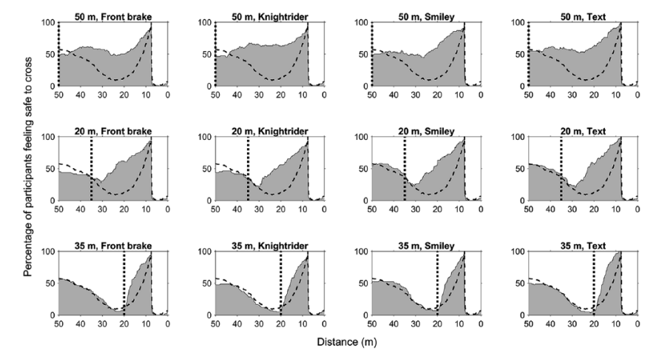
Result-讓步
Notes:
感覺安全通過的參與者百分比（y 軸）作為行人與車輛之間距離（x 軸）的函數。
與不讓路的車輛一樣，最初（即 50 m 的距離）大約一半的參與者覺得可以安全通過
虛線表示沒有 eHMI 的基線。
在基線條件下，認為安全通過的參與者百分比作為距離的函數表現出明顯的 U 曲線模式，在 20 m 附近下降到 10% 以下，然後再次增加
可以解釋，因為當車輛仍然很遠時交叉是安全的，然後當車輛接近時變得不安全，然後當車輛明顯減速到停止時再次變得安全。
說明了參與者在 eHMI 更改狀態的那一刻（這一時刻由垂直虛線指定）之後做出了響應。

Slide 30
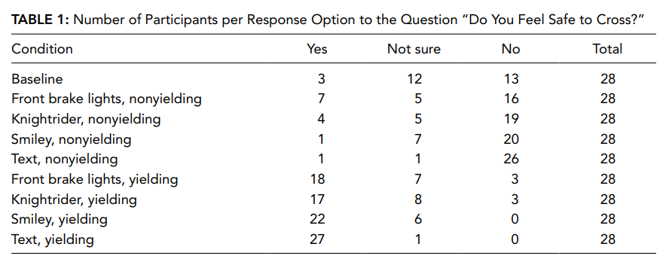
Result-介面理解力
在四個 eHMI 中，文本被認為是最容易理解的。
Notes:
參與者被問到他們是否覺得可以安全通過，同時顯示帶有 eHMI 的車輛處於讓行和不讓行狀態
28 名參與者中有 27 名認為可以安全地使用文本 WALK

Slide 31
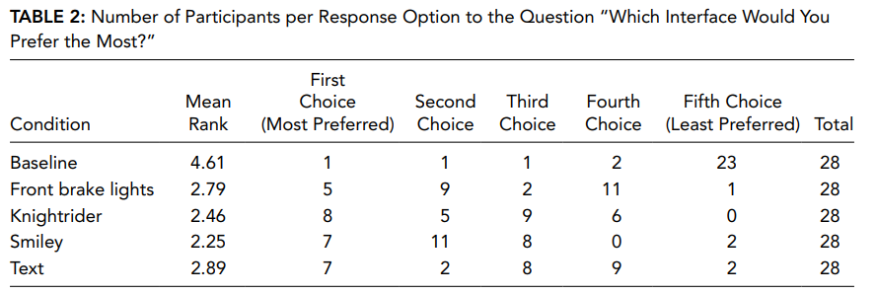
Result-介面偏好
超過80%的受測者最不喜歡無介面的車輛
四個eHMI之間沒有顯著差異，但笑臉及動畫的偏好程度略高於文字和前煞車燈
Notes:
你對實驗有任何意見或註釋嗎？28 位參與者中有 11 位提供了答案。四名參與者報告說頭戴式顯示器的分辨率很低。其中三名參與者報告說，這使得文本顯示難以在更遠的距離閱讀。參與者對實驗的簡單性或單調性進行了評論：“在另一條街的一側有交通會很好”，“到最後有點沉悶”，“讓你走路的汽車之間的時間段非常相似”在整個實驗過程中。這就是為什麼有時我已經期待汽車讓我在沒有意識到標誌的情況下行走。”兩位參與者評論說，前剎車燈應該具有動態組件：“閃爍的車燈可能是過馬路的更清晰的信號，而不是僅僅打開它們”和“我更喜歡閃爍遠光燈而不是‘僅僅’打開它。 ”

Slide 32
Discussion
本研究使用頭戴顯示器探討四個eHMI對受測者穿越意圖的影響。
受測者認為四個eHMI都較沒有eHMI更安全，沒有eHMI的安全感百分比比四個eHMI低約10%。
eHMI切換的時間越早，受測者越早感到安全。
與Fridman et al. (2017)的研究一致，發現文字是被受測者認為最不模糊的介面。
與Kadali & Vedagiri, (2016)的研究一致，受測者認為越大的車輛越不安全。
Notes:
即更高的按鈕按下百分比
對於不讓步車輛，大型、中型和小型車輛的平均感覺安全百分比分別為 20.3、18.8 和 15.5，
對於讓步車輛，相應的百分比為 73.7、73.0、和 72.2。

Slide 33
Investigating pedestrian suggestions for external features on fully autonomous vehicles: A virtual reality experiment
作者： Shuchisnigdha Deb, Lesley J. Strawderman, Daniel W. Carruth
期刊：Transportation Research Part F 59 (2018) 135–149
學生：陳瑀婕
指導教授：柳永青 教授

Slide 34
Introduction
當道路使用者進入道路時，他們就會開始與周圍道路使用者不斷交換訊息，以便立即做出反應。
駕駛者在某些情況下，會強制性的與其他道路使用者溝通，例如：方向燈、煞車燈等。
除了這些正式的方法外，許多非正式的方法也經常使用於溝通，例如：眼神交流、手勢等(Charisi et al., 2017, Šucha, 2014)。
在這個先進的自動化技術時代，不同級別的自動化汽車有望主導未來的交通系統。
國際自動機工程師學會(SAE International)將自動駕駛分為六個等級：
Notes:
等級0：即無自動，駕駛隨時掌握著車輛所有功能。
等級1：駕駛者操作車輛，但個別的裝置有時能發揮作用，如電子穩定程式（ESP）或防鎖死煞車系統（ABS）可以幫助行車安全。
等級2：駕駛者主要控制車輛，但系統階段自動化，使明顯減輕操作負擔，例如主動式巡航定速（ACC）結合自動跟車和車道偏離警示，而自動緊急煞停系統（AEB）透過盲點偵測和汽車防撞系統的部分技術結合。
等級3：駕駛者需隨時準備控制車輛，自動駕駛輔助控制期間，如在跟車時雖然可以暫時免於操作，但當汽車偵測到需要駕駛者的情形時，會立即回歸讓駕駛者接管其後續控制，駕駛必須接手因應系統無力處理的狀況。
5等級4：駕駛者可在條件允許下讓車輛完整自駕，啟動自動駕駛後，一般不必介入控制，此車可以按照設定之道路通則（如高速公路中，平順的車流與標準化的路標、明顯的提示線），自己執行包含轉彎、換車道與加速等工作，除了嚴苛氣候或道路模糊不清、意外，或是自動駕駛的路段已經結束等等，系統並提供駕駛者「足夠寬裕之轉換時間」，駕駛應監看車輛運作，但可包括有旁觀下的無人停車功能。（有方向盤自動車）
等級5：駕駛者不必在車內，任何時刻都不會控制到車輛。此類車輛能自行啟動駕駛裝置，全程也不須開在設計好的路況，就可以執行所有與安全有關之重要功能，包括沒有人在車上時的情形，完全不需受駕駛意志所控，可以自行決策。（無需方向盤自動車）

Slide 35
Introduction
全自動駕駛汽車(fully autonomous vehicle, FAV)被歸類為5級汽車自動化技術，透過軟體和硬體而不是人類駕駛者獨立控制。
使用FAV時，除了輸入導航系統外，人類駕駛者或乘客在途中並不用控制車輛。
對於弱勢道路使用者(行人、騎自行車者)來說，這種變化將會帶來難處，他們經常透過與駕駛者互動來確保自己的安全，同時使用非正式的溝通方式來過馬路，例如：眼神交流或手勢(Llorca et al., 2011, Mirnig et al., 2017)。
一項調查研究表明，無法建立溝通是弱勢道路使用者在與自動駕駛汽車互動時感知風險增加的主要原因之一(Bikeleauge, 2014)。
本研究使用虛擬實境模擬行人在交通環境中進行實驗，受測者在虛擬人行道上與具有外部人機介面的FAV進行互動。
Deb, Carruth, Sween, Strawderman, and Garrison (2017)研究證明，行人在VR交通環境中的反應與在真實交通環境中的反應相似。
Notes:
FAV全自動駕駛汽車

Slide 36
Introduction-文獻探討
在與人機介面互動時，新的發展需要易於使用、易於學習，尤其是在環境存在危險的情況下(Chen et al., 2007, Spool, 1999)。
交通標誌在國際上沒有標準化，今天使用的標誌將來可能會修改或添加新標誌。
因此，行人可能會在沒有進一步訓練或測試的情況下搬到新的地方，需要花時間理解標誌並正確地採取行動(Ben-Bassat and Shinar, 2006, Ng and Chan, 2007)。
相同地，當行人第一次在行人穿越道附近遇到FAV時，他們過去沒有使用其外部接口的經驗，他們將需要能夠理解車輛正在傳輸的消息並採取適當的行動。
許多研究提出了關於FAV的外部接口，以解決行人和FAV之間的溝通問題：
Lagstrom and Lundgren (2015)使用影片的方式進行研究，使用LED燈條來傳達車輛的意圖。

Slide 37
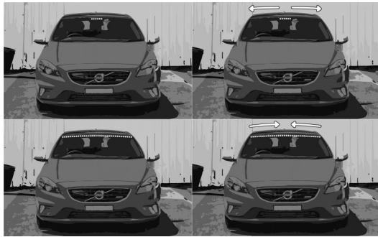
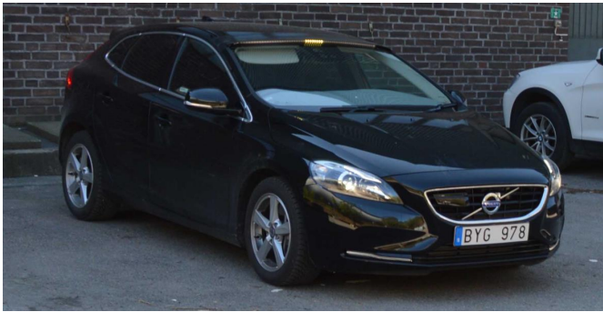
AVIP-Autonomous vehicles interaction with pedestrians
1.
為自動駕駛汽車
AD mode
正在減速
About to Yield
作者：Lagstrom, T., & Lundgren, V. M.
期刊：Division of Design & Human Factors (2015)
Volvo V40
停止
I’m Resting
準備啟動
About to start
Notes:
使用影片方式呈現，探討受測者對介面的理解，針對11名(男生5名，女生6名)，平均年齡23歲
之後就詢問受測者 你認為這個介面是要表達甚麼？
結果發現，受測者皆理解這些界面的意義
之後進行研究，當遇到沒有任何 AVIP 系統的 AV 時，只有約 13% 的參與者表示他們會在汽車停下之前開始穿越。
當有時，會在汽車停下之前穿越馬路的受測者提高至38%

Slide 38
Introduction
Deb et al. (2016)使用問卷調查，針對144名對五個外部特徵(3視覺+2聽覺)的偏好，結果發現，大多數的受測者較偏好視覺特徵。
Fridman et al. (2017)測試30個設計界面，研究表明，小綠人及綠色的”WALK”是最容易辨識為安全過馬路；舉手及紅色的”DON’T WALK”被辨識為不能過馬路。
Zhang et al. (2017)研究發現，綠色與正在行駛的車輛相關聯，而紅色與減速或停止的車輛相關聯。
一家瑞典公司Semcon以微笑作為外部介面(Snyder, 2016)，當這輛車檢測到行人時，車子前面的螢幕會亮起微笑，確認汽車打算為行人停車。
先前研究表明，汽車上的笑臉表示車子的友善(Landwehr, McGill, & Herrmann, 2011)。
Semcon 的研究人員還認為，行人在友好的微笑汽車前穿過時會感到自在。
https://www.youtube.com/watch?v=QG1OAFolino
Notes:
在車輛頂部安裝閃爍的“WALK”標誌
在車子前面裝煞車燈
在車輛前部顯示標誌到顯示“Braking”
發出三聲短促的嗶嗶聲
按輕微的喇叭聲
偏好視覺特徵的原因可能是擔心聲音污染和干擾其他聲源，這可能會造成混淆。此外，調查回復顯示，大約96%的人擔心在過馬路時尋找車輛。因此，被手機、耳機或陪同人員分散注意力的行人可能不會受到聲音警告的警告，但可以很容易地注意到視覺特徵。先前關於在分心時檢測警告信號的研究也報告說，對視覺警告的反應明顯優於對聲音警告的反應
有受測者提出設置一個計時器和一個“WALK”標誌，以便行人可以確定車輛再次啟動的那一刻。

Slide 39
Introduction
Clamann et al. (2017)測試了”WALK”和“DON‘T’T WALK”的標誌，他們得出，行人可能會根據傳統行為(與車輛之間的距離和車速)來判斷是否過馬路，並不是由外部介面的訊息來做出決策。
此研究的目的探討哪些外部特徵行人對外部特徵的選擇及了解在有外部特徵的情況下，行人的穿越行為

Slide 40
Method-受測者
共30名受測者
男生：17名，平均年齡30.65歲(22-47歲)
女生：13名，平均年齡31.62歲(18-47歲)
18-30歲：13人；31-40歲：9人；40歲以上：8人
皆為流利的英文人士
具有正常或矯正後正常的視力(20/20)
能夠以正常的步伐行走
沒有聽力問題
2人有過虛擬實境的經驗
得到密西西比州立大學機構審查委員會的核准

Slide 41
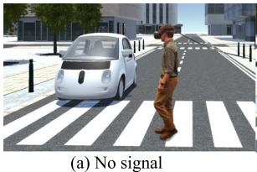
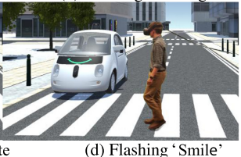
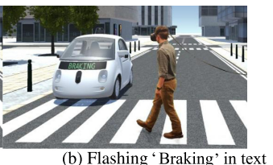
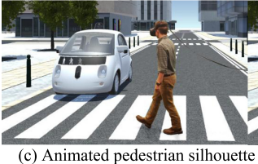
Method-介面設計
使用Waymo Firefly 汽車
4種視覺特徵：
無
閃爍文字(參考Deb et al., 2016)
行走的輪廓動畫呈現(參考Clamann et al., 2017, Deb et al., 2016)
閃爍微笑(參考Snyder, 2016)
Notes:
車輛皆來自右邊，並在十字路口停下

Slide 42
Method-介面設計
使用Waymo Firefly 汽車
4種聽覺特徵(Deb et al., 2016, Urmson et al., 2015)：
無
喇叭聲
音樂
口頭聲音” safe to cross”

Slide 43
Method-程序
受測者閱讀並簽署同意書
填寫一份題目16題的模擬器疾病問卷(SSQ, Kennedy, Lane, Berbaum, & Lilienthal, 1993) ：若大於5分，無法參與實驗
向受測者介紹虛擬環境並讓受測者戴上耳機熟悉實驗 練習場景：在沒有車輛的三個十字路口過馬路
再填寫一次SSQ
每位受測者皆參與16次(4*4)隨機的實驗
受測者被告知，若車輛有感知到受測者，車輛會停下來，受測者在他們認為安全的時候過馬路
受測者在每次實驗後進入大廳環境。此時，他們能夠環顧四周，提出問題，然後按下“Ready”按鈕繼續下一次實驗。
完成16次實驗後，填寫主觀評價問卷
實驗約40分鐘
Notes:
這項研究中，沒有參與者經歷過模擬病，因此沒有被取消資格。

Slide 44
Method-實驗設計
自變項：
性別(男、女)
年齡(18-30、31-40、40+)
視覺(無、閃爍文字(BRAKING)、閃爍的微笑、行走的輪廓)
聽覺(無、喇叭聲、音樂、” safe to cross”)
依變項：
穿越前等待時間：車輛開始到受測者開始行動的時間(s)
穿越時間：受測者穿越道路的總時間
主觀測量：對介面及組合的安全感(1：認為不安全；7：非常安全)

Slide 45
Result-主觀測量
性別對主觀測量有顯著影響(F(1,448)=19.26, p<0.0001)
→女性對特徵的評分比男性高
性別 | 安全感評分
男性 | M=4.81 SD=1.86
女性 | M=5.43 SD=1.82

Slide 46
Result-主觀測量
年齡對主觀測量有顯著影響(F(2,432)=16.21, p<0.0001)
→年齡越高，給的評分就越高
年齡與視覺特徵對主觀測量有顯著交互作用(F(6,432)=2.78, p=0.0117)
年齡 | 行人輪廓
18-30 | M=5.55
31-40 | M=6.5
40+ | M=6.15
年齡 | 文字
18-30 | M=5.45
31-40 | M=5.28
40+ | M=6.3
年齡 | 微笑
18-30 | M=4.13
31-40 | M=5.36
40+ | M=5.85
年齡 | 無
18-30 | M=3.72
31-40 | M=4.53
40+ | M=4.25
Notes:
與年輕年齡組（18-30 歲）相比，年齡較大的年齡組（31 歲以上）更需要外部接口。
無論是哪個年齡族群，他們皆認為行人輪廓和文字明顯比微笑或無視覺特徵更安全。

Slide 47
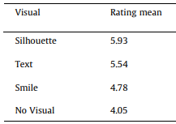
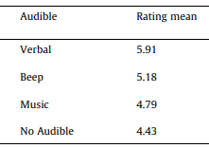
Result-主觀測量
視覺特徵有顯著影響主觀測量(F(3,463)=34.02, p<0.0001)
→與其他兩個特徵相比，行人輪廓及文字評分較高
聽覺特徵有顯著影響主觀測量(F(3,463)=19.48, p<0.0001)
→與其他特徵相比，口頭說”Safe to cross”評分較高

Slide 48
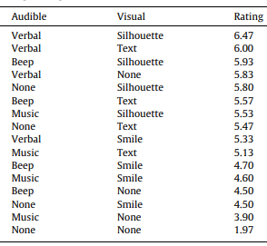
Result-主觀測量
組合特徵有顯著影響主觀測量(F(9,463)=5.74, p<0.0001)
→沒有任何特徵的自動駕駛汽車被受測者認為是最不安全的(1.97)
→口頭和文字、口頭和行人輪廓被認為是最安全的

Slide 49
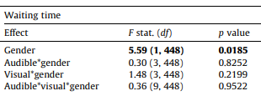
Result-穿越前等待時間
性別對等待時間有顯著影響(F(1, 448)=5.59, p=0.0185)
→男性比女性需要更長的等待時間
性別 | 等待時間
男性 | M=5.92 SD=0.086
女性 | M=5.65 SD=0.035

Slide 50
Result-穿越前等待時間
年齡對等待時間有顯著影響(F(2, 432)=11.20, p<0.0001)
→與其他兩個群族相比，40歲以上的族群等待時間需要較長的等待時間
年齡 | 等待時間
18-30 | M=2.62 SD=0.77
31-40 | M=2.9 SD=1.6
40+ | M=5.89 SD=0.79

Slide 51
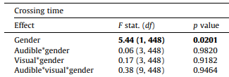
Result-穿越時間
性別對等待時間有顯著影響(F(1, 448)=5.44, p=0.0201)
→男性比女性需要更長的穿越時間
性別 | 等待時間
男性 | M=3.12 SD=0.095
女性 | M=2.94 SD=0.15

Slide 52
Result-穿越時間
年齡對等待時間有顯著影響(F(2, 432)=6.71, p=0.0014)
→40歲以上的族群穿越時間>31-40的族群>18-30族群
年齡 | 等待時間
18-30 | M=5.31 SD=0.91
31-40 | M=5.69 SD=0.78
40+ | M=5.89 SD=1

Slide 53
Result-穿越時間
聽覺特徵對穿越時間有顯著影響(F(3,463)=2.87, p=0.0362)
→口頭說”Safe to cross”的穿越時間最少；喇叭聲的穿越時間為最長
Notes:
口頭信息為在最短的時間內毫不猶豫地過馬路提供了最大的信心。
喇叭聲讓參與者感到困惑，以至於他們在過馬路時猶豫得比沒有特徵時還要長。
聽起來像警報的嗶嗶聲可能被視為警告而不是安全穿越的通知。

Slide 54
Discussion
此研究旨在探討哪些外部特徵行人對外部特徵的選擇及了解在有外部特徵的情況下，行人的穿越行為。
文字和行走輪廓是最受青睞的視覺特徵
口頭說”Safe to cross”是最受青睞的聽覺特徵
在十字路口有很多事情會分散行人的注意力，例如：發簡訊或講電話，而聲音特徵可以解決這種分心，且聲音分心對於有視覺障礙的行人很有幫助(Deb et al., 2016) 。
另一方面，受測者可能會擔心他們會被喇叭聲或音樂與交通環境中的其他聲音混淆，因此對行人輪廓及文字的評分高於口頭說”Safe to cross”(≥6)。
受測者認為閃爍的特徵可以更清楚看見車輛上的資訊。
他們認為微笑是不太有效的特徵，他們不知道這輛車微笑是指車輛停下來還是行人要停下來。

